Slide 1
Illustrations : Emma https://emmaclit.com

Slide 2
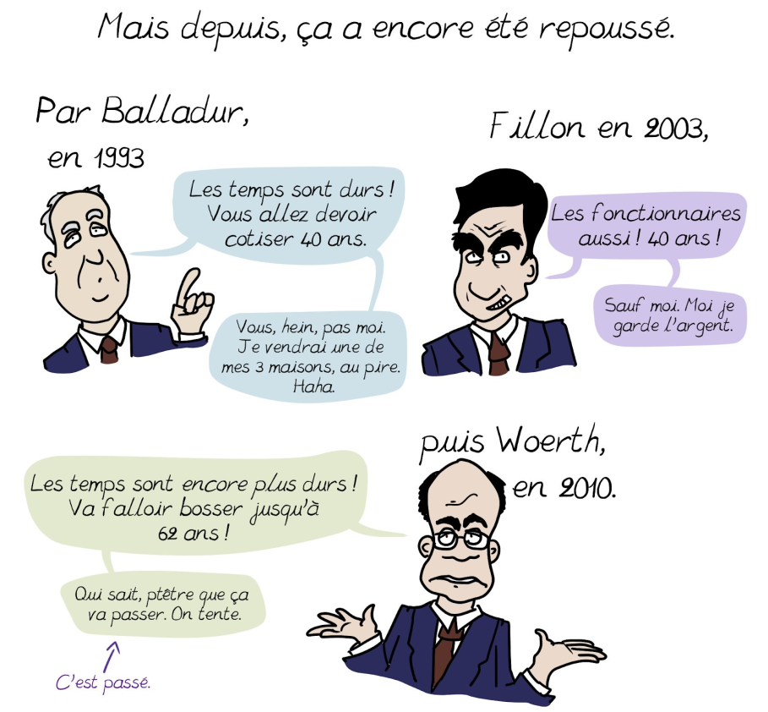
suivi de la réforme Touraine en 2014
Notes:
En 82 ordonnance Auroux - 60 ans (applicable 1er avril 83) - décote dans le privé qui contrait bcq de femmes déjà à ne faire valoir leur droit qu’à 65 ans. Pas de décote pour les fonctionnaires jusqu’en 2003 En 95 le passage à 40 ans de cotiz pour les fonctionnaires est déjà dans le plan Juppé

Slide 3
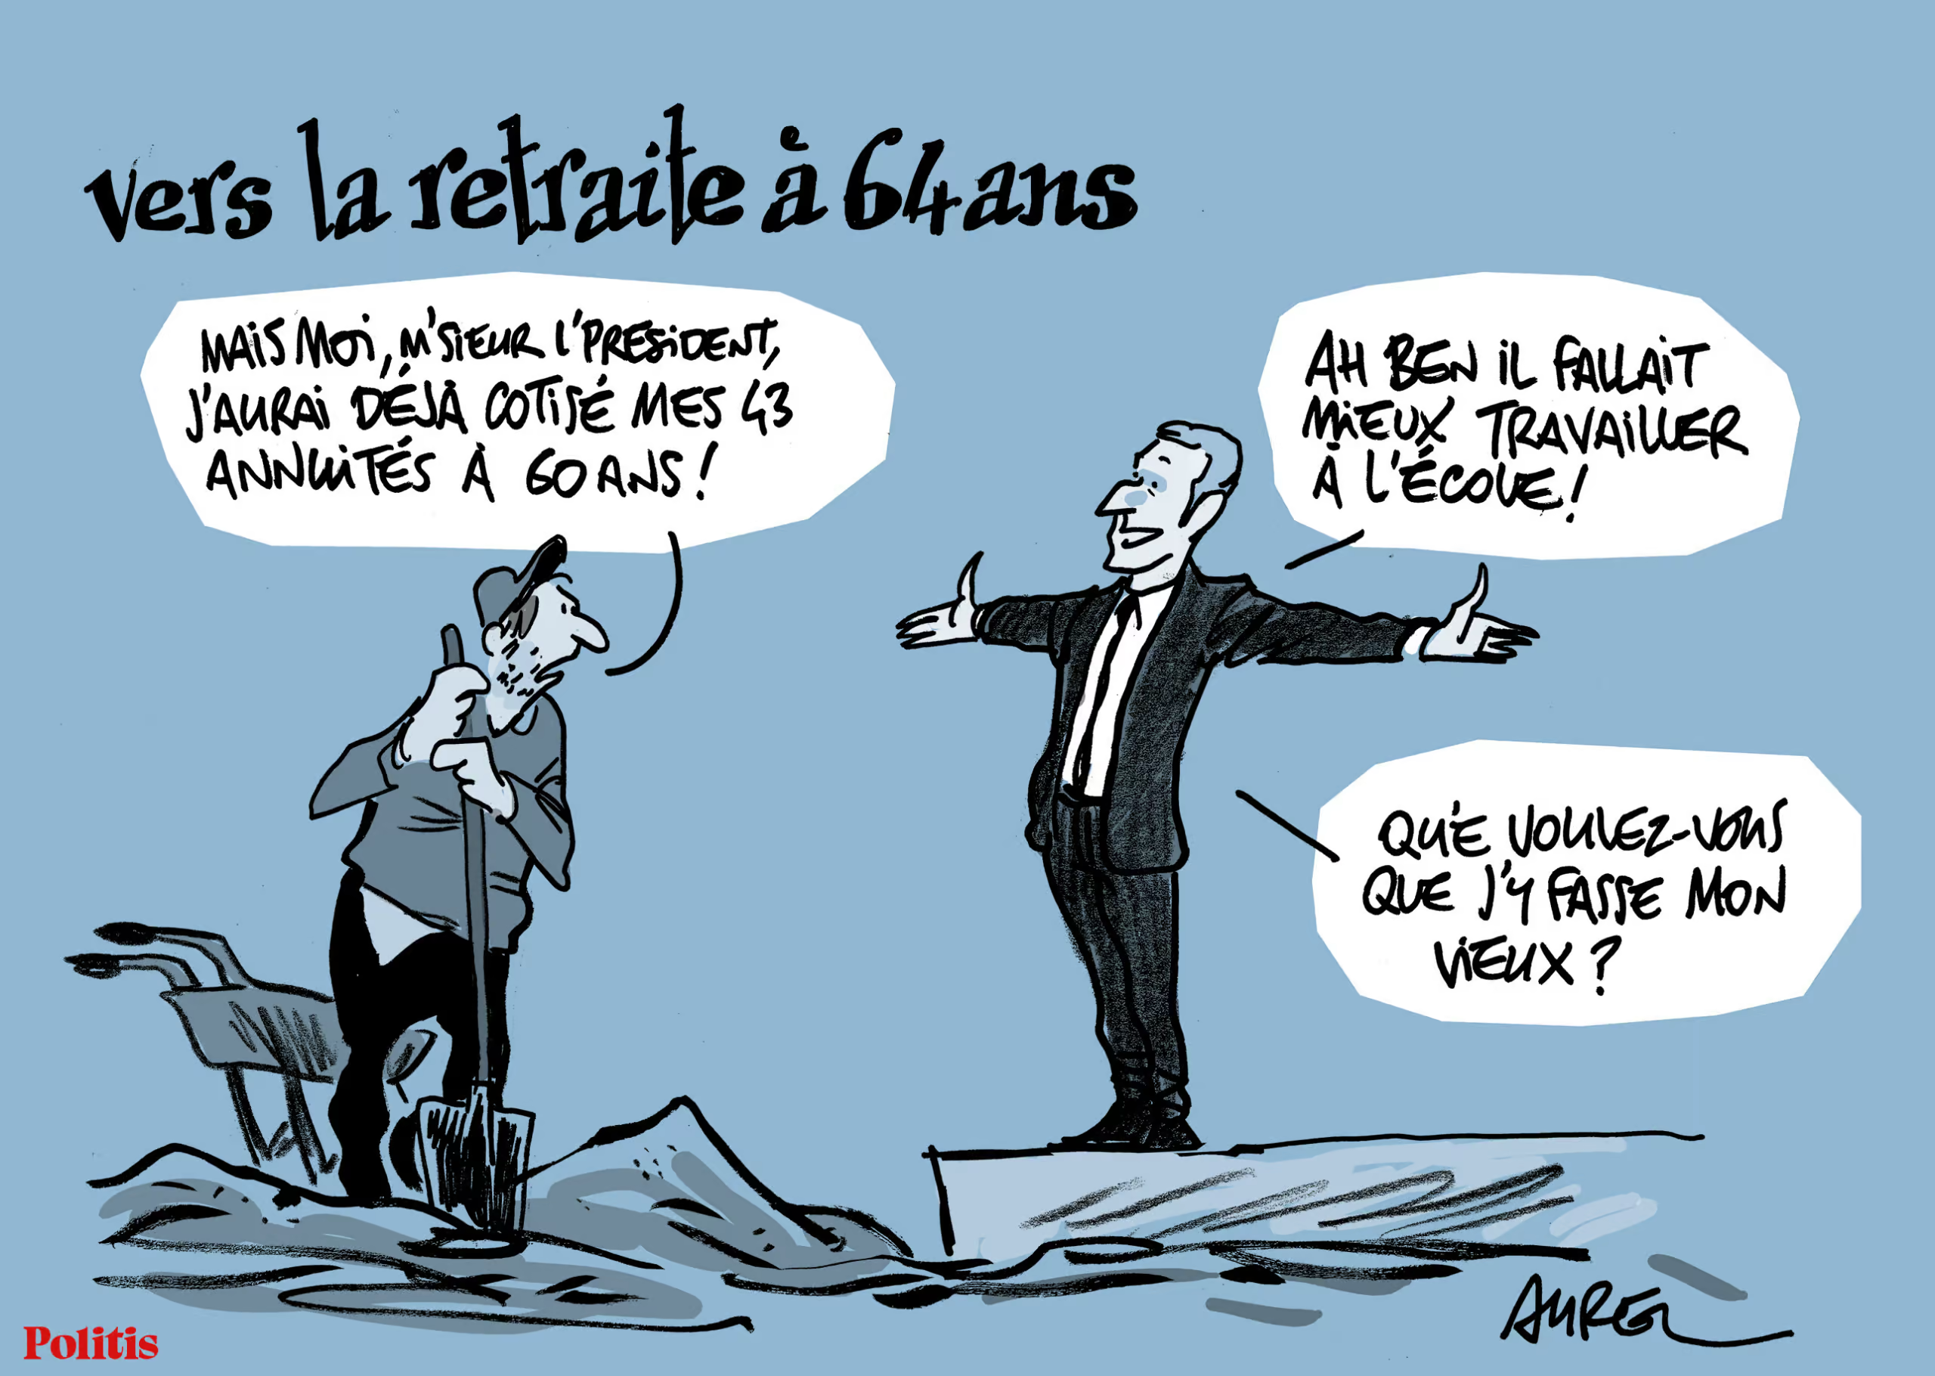
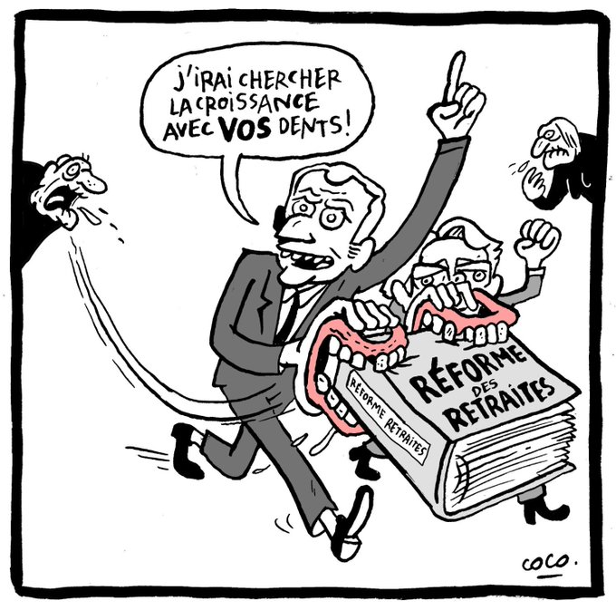
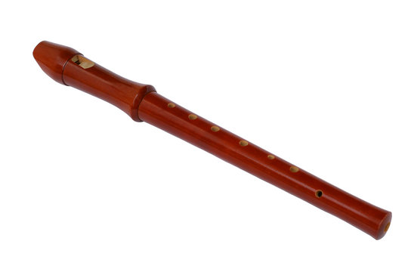
Réforme Macron 2
Report âge mini 62 à 64 ans
Accélération réforme Touraine : généralisation 43 années de cotisation
Achèvement de régimes spécifiques
« minimum vieillesse à 1200€ » =
83% des < 1000€ = carrière incomplète
Les plus impactés :
Carrières hachées et précaires
Carrières précoces
Salarié.e.s pauvres et métiers pénibles
Notes:
1200 brut = 1050 net ; pour carrières complètes !! (minimum contributif actuel = 980) !

Slide 4
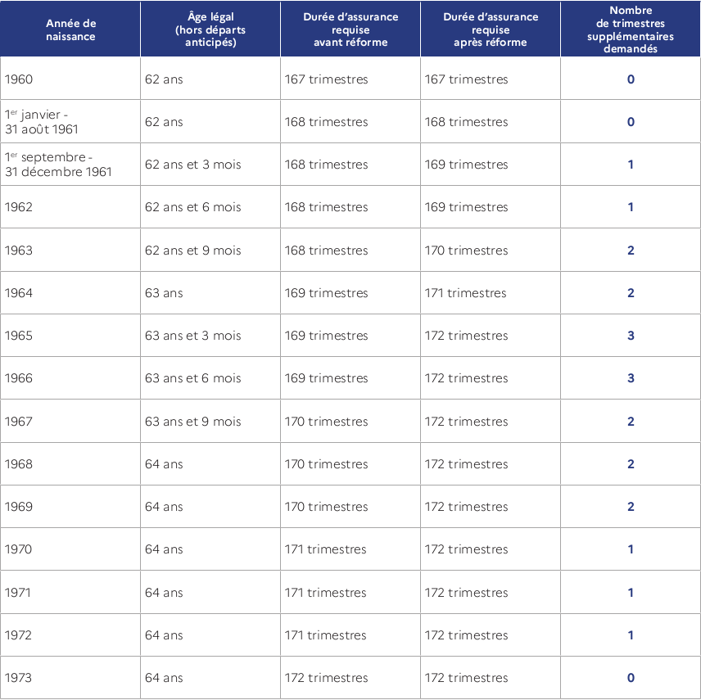
64 ans en 2030 et 43 ans de cotisation dès 2027
La réforme toucherait toute personne née après le 1er sept 1961
Notes:
Penser à rappeler : base de calcul inchangé (25 meilleurs années privé/ 6 derniers-mois sans les primes public) - Report de 2 ans de tous les départs anticipés - impacts sur les femmes (voir plus loin) - impacts sur les catégories les plus modestes et aussi relativement longues carrières après 60 ans (par exemple 20 ans + 43 ans cotiz = départ 63 ou 64 ans avec 5% de surcote avant / ici 64 ans sans surcote)

Slide 5
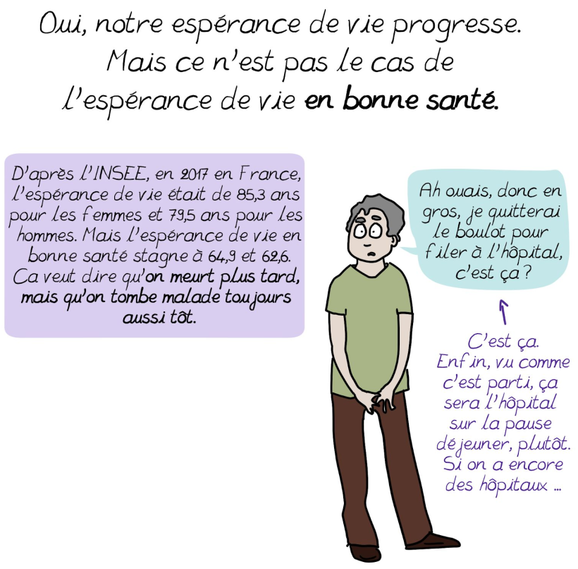
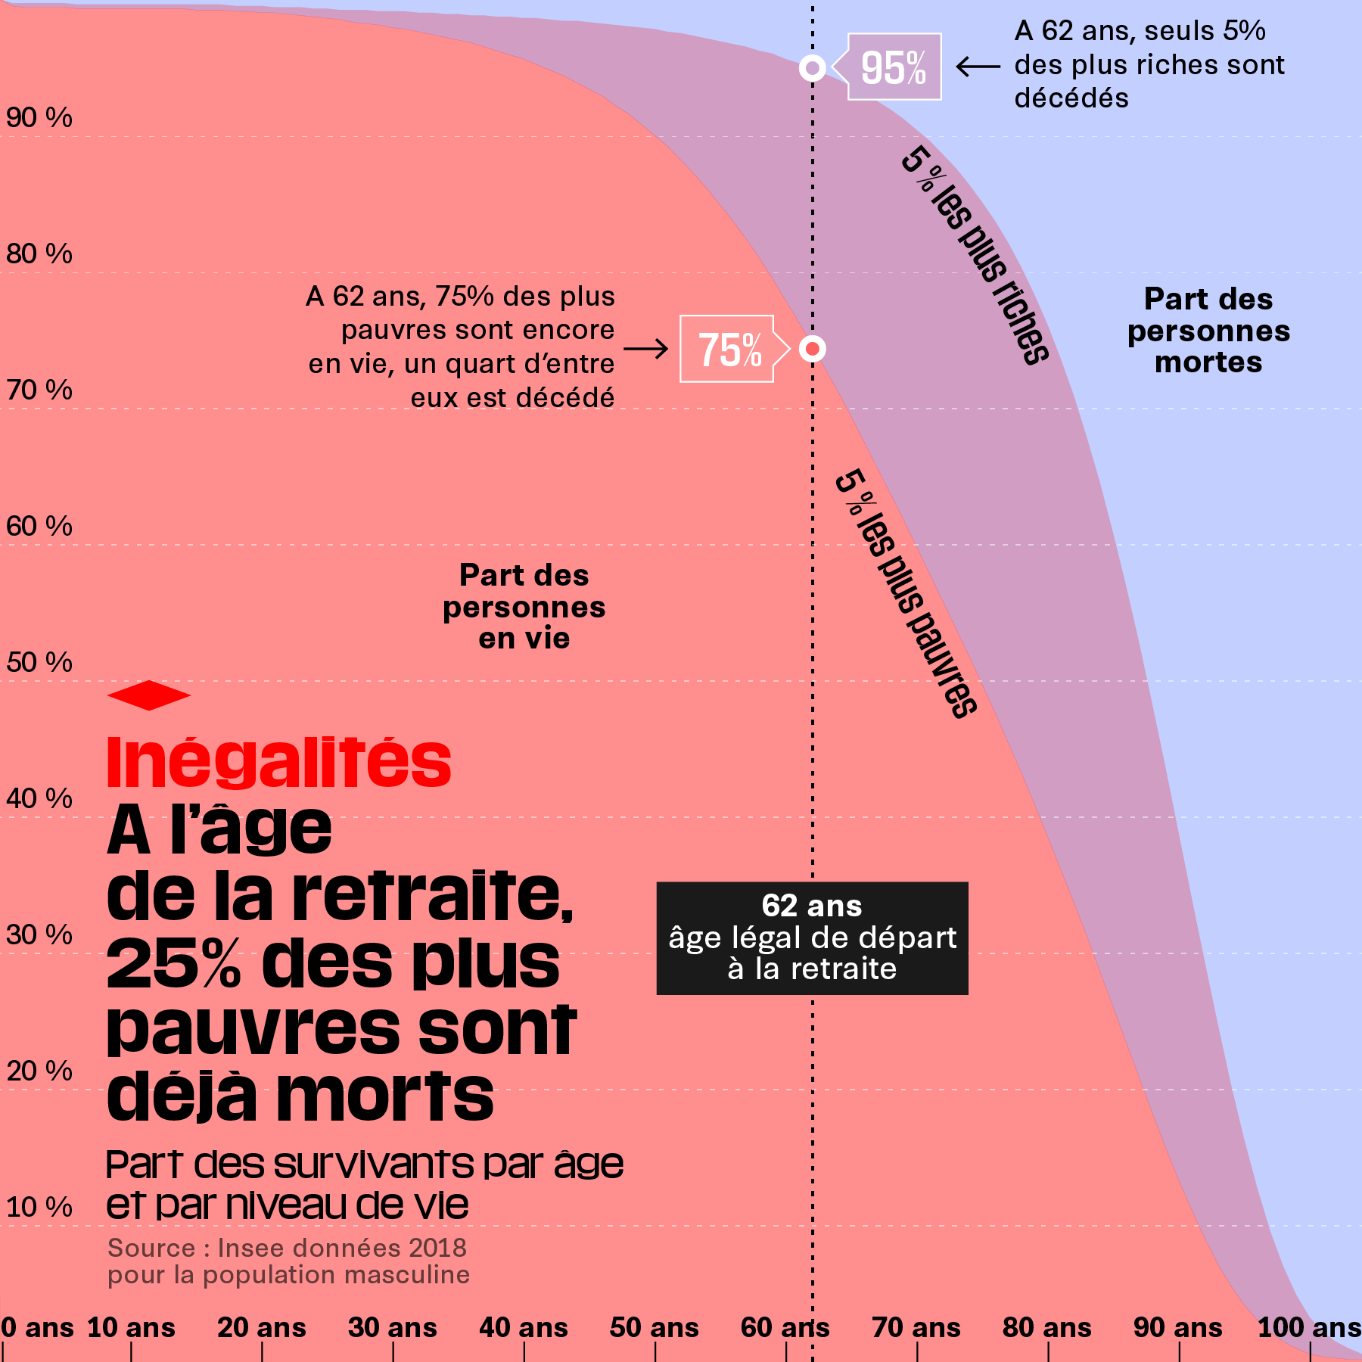
Notes:
Plus 15,34 % de la population meurt avant 65 ans , en particulier chez les salarié·es, ce taux montant à 30 % pour les 5 % les plus pauvres.
L’espérance de vie sans incapacité se situe autour de 65,9 ans pour les femmes et de 64,4 ans pour les hommes (INSEE), en bonne santé 64 ans F/ 63 ans H
Durée moyenne de la retraite est déjà en chute suite à 2010 (25,5 ans → 24,5 ans) ; avec cette réforme → 23 ans en 2030

Slide 6
Quel déficit potentiel ?
Synthèse du COR sept. 2022 : « les résultats de ce rapport ne valident pas le bien-fondé des discours qui mettent en avant l’idée d’une dynamique non contrôlée des dépenses de retraite. »
Au pire 10-12 mds d’ici 2030
Excédentaire aujourd’hui
200 mds de fonds de réserve
Cotisations patronales + 0,8% sur les retraites = 12 milliards.
En 2022, 80 mds de dividendes pour le CAC 40.
La fraude et l’évasion fiscale = 80 à 100 mds / an.
Les exonérations de cotisations patronales / retraites = 17 mds de pertes
Les super-profits des entreprises sur la crise de l’énergie c’est autour de 20 milliards depuis l’été dernier.
Notes:
Rapport du COR : avec les paramètres fournis par le gvt ! → système légèrement déficitaire dans les prochaines années 12 milliards / 200 milliards de fond de réserve
Excédentaire en 2021 (900 millions), 2022 (3,2 milliards). Déficit de 2023-27 dû à une dégradation des ressources (gel point indice, suprression poste fonctionnaire, développemnt des primes); de 2027 à 32 essentiellement lié aux hypothèses économiques du gouvernement La Contribution sur la Valeur Ajoutée des Entreprises (CVAE) va être supprimée, pour un coût de 9 Mds d’€ et qui profitera d’abord aux grands groupes. Rappelons que les aides publiques aux entreprises (157 milliards) représentent 13 fois le déficit annoncé des retraites / CICE 20 milliards

Slide 7
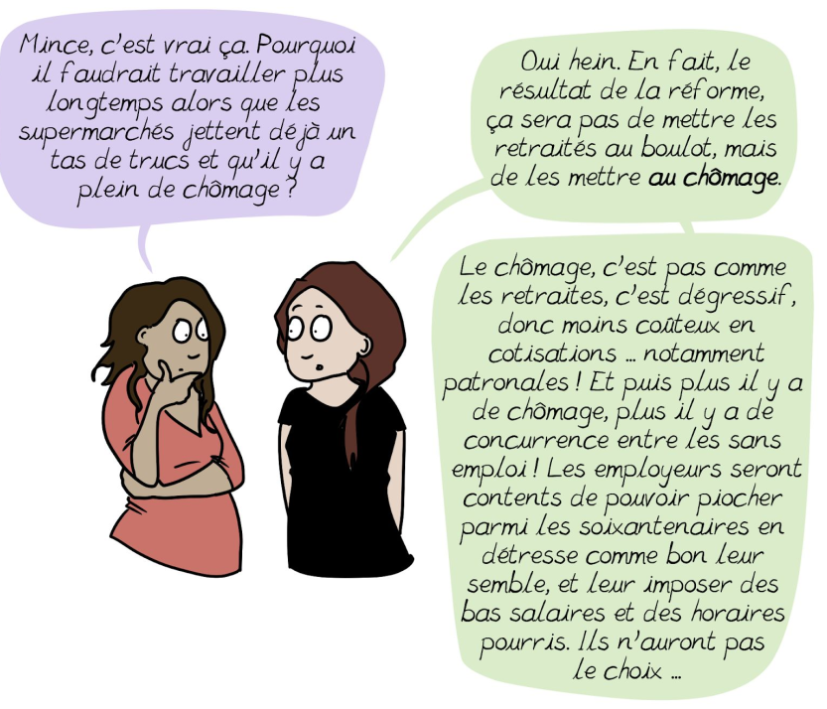
Objectifs de la réforme :
Réduire les dépenses publiques
Diminuer les pensions / Déplacer vers minimas sociaux
Pression sur les salaires par le chômage

Slide 8
Quid de l’université ?
Fort impact sur emplois recrutés à Bac+5
Carrière longue = 5 trimestres avant 20 ans !
Nous et… nos étudiants !
Temps partiel et carrière hachée
Pénibilité ESR bien réelle (pression croissance, épuisement mental…)
2019 : âge moyen 61,3 ans, demain 3 à 5 ans de plus
Notes:
Carrière commencée tard = pas de départ sans décote avant 66 ans !
Paradoxe de l’allongement des études (ex/ concours)
Travail pendant étude = double peine (redoublement ++)
Temps partiel : 80% = 3 trim ; 60% = 2 trim

Slide 9
Revendications syndicales
- La retraite à 60 ans sur la base de 37,5 années de cotisations et le départ anticipé de 5 ans sur cet âge légal des professions qui rencontrent pénibilité et usure professionnelle.
- Prise en compte des années d’études / Salaire étudiant
- La réduction du temps de travail à 32h notamment pour créer des emplois dans les services publics - La fin des exonérations de cotisations sociales patronales et même leur augmentation et une cotisation sociale sur les dividendes. (CICE = 40 mds, ISF = 5 mds) - + 400 euros pour toutes et tous, la mise en œuvre de l’échelle mobile des salaires (indexation de tous les salaires sur l’inflation)
- L’égalité salariale femmes/hommes : la revalorisation des rémunération des métiers féminisés rapporterait 14 milliards d’euros aux caisses de retraites selon la CNAV
- la limitation de l’échelle des salaires de 1 à 5.
- Pas de retraite en dessous du SMIC et le SMIC à 1700 euros net !
- Indexation des retraites sur les salaires
-Suppression de la décote qui pénalise tout·es celles et ceux qui ont un parcours heurté (chômeurs/euses et précaires, femmes).
Notes:
Des sous, il y a en a pour les plus riches. Rappel : fortune des 100 milliardaires français +58% en 2 ans (Oxfam 2023)

Slide 10
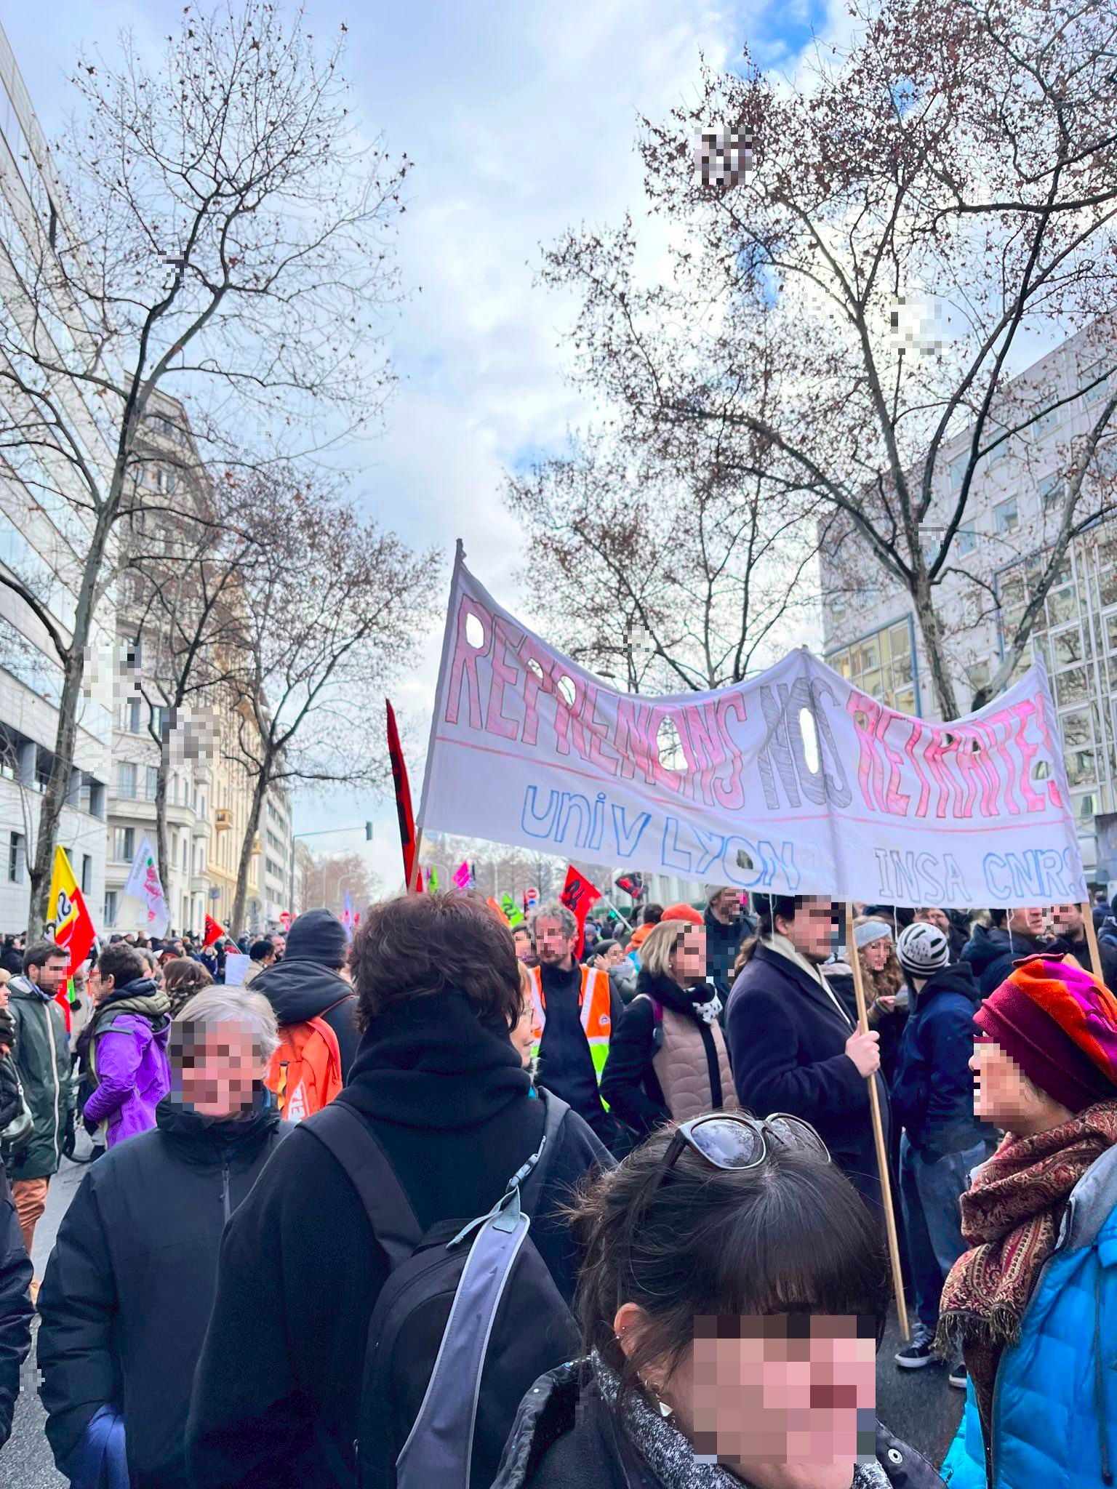
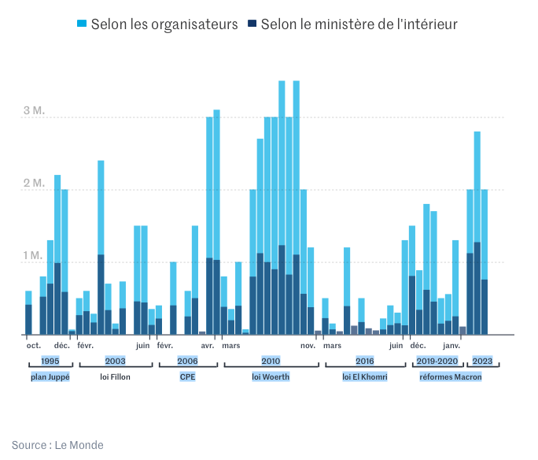
Bilan 3 premières journées : mobilisation historique

Slide 11
Grève et caisse de Solidarité
Exercice du droit de grève dans l’ESR :
– Les personnels de l’enseignement supérieur et de la recherche, tous corps confondus, titulaires ou non titulaires, n’ont aucune obligation à faire connaître à l’administration leur intention de faire grève ou non (voir Droit de grève dans la fonction publique | Service-public.fr). Ce n’est pas aux grévistes de se déclarer, mais aux supérieur·es hiérarchiques de constater les absences et de s’enquérir des motifs. Afin de faire respecter ce droit, nous recommandons aux collègues à ne répondre à aucune des questions de l’administration concernant la grève.
Caisse de Solidarité ( association Solidarité La Doua ): – les personnes impacté·es financièrement pour fait de grève peuvent solliciter la caisse de Solidarité en écrivant à caisse.solidarite@douaalter.lautre.net – les personnes solidaires souhaitant faire une promesse de dons sont invitées à remplir le formulaire https://framaforms.org/promesse-de-don-1663945917
Le droit de grève est un droit à disposer de son temps pour mieux se mobiliser et établir un rapport de force. Les manifestations ou les fort taux de grévistes peuvent participer de ce rapport de force, mais n’en sont pas les seuls éléments. Donner à une caisse de grève, se rendre sur les piquets de grève pour soutenir des grévistes, participer à des heures d’information ou à des assemblées générales, distribuer des tracts, coller des affiches, peindre des banderoles, occuper l’espace médiatique et sur les réseaux sociaux, sont autant d’autres manières de faire monter le rapport de force.

Slide 12
Et pour la suite de la mobilisation
Manifestation « samedi » 11 février (Brotteaux 14h)
Liens vers des infos complémentaires et les futurs rendez-vous http://blog.douaalter.lautre.net/
Pour participer aux diverses actions et être tenue informée, inscrivez-vous sur la liste https://framalistes.org/sympa/subscribe/coord-esr-doua
Se mobiliser fortement et visibiliser les STAPS ?
Agir pour « faciliter » mobilisation étudiant.e.s ?
Autres modalités ?

Slide 13
Annexe

Slide 14
« Un projet de justice » ou une accentuation des inégalités
Minimum de pension pour une carrière complète au niveau du SMIC relevé à 1200 euros bruts : mais 83 % des retraitées touchant moins de 1000 euros de pension n’ont pas de carrière complète, dont une grande majorité de femmes.
Une réforme bénéfique aux femmes ? Prise en compte du congé parental dans les carrières longues (cela correspondrait à 3000 femmes par an dont l’âge de départ minimal fera + 1 - (1 ou 2) = 0 ou -1). Périodes également prises en compte dans le calcul du minimum de pensions Repousser à nouveau la durée de cotisation creusera les inégalités entre les femmes et les hommes : actuellement la pension moyenne d’une femme est d’environ 40 % inférieure à celle d’un homme (pour le salaire c’est 28,5 % inférieure). En prenant en compte les pensions de réversion, la retraite moyenne des femmes reste inférieure de 28 % à celle des hommes.
Retarder l'âge de départ à la retraite n'est pas bénéfique pour l'emploi des séniors. Le précédent décalage de 60 ans à 62 ans s’est traduit par deux années de précarité supplémentaire pour bon nombre de personnes : à 60 ans seulement 48% sont en emploi.
Création d’un index sénior : mesure plus que faible pour favoriser l’emploi des séniors avec aucune sanction prévue.
Passer à 64 ans, c’est + 2 ans de précarité pour un bon nombre de personnes, une baisse de l’espérance de vie (et celle en bonne santé) et pour toutes et tous une baisse du nombre d’années libérées du travail subordonné.
Passer à 64 ans, c’est pénaliser beaucoup plus les les catégories les plus modestes, rentrées tôt sur le marché du travail et ayant une espérance de vie en bonne santé plus faible.
Notes:
85 % du futur niveau du SMIC -> 1200 € = retraite base + compl. Ne concerne pas les fonctionnaires qui pour une carrière complète ont 1248 €
parmi la génération 1950, la moitié des femmes et un tiers des hommes perçoivent le minimum de pension et que 37 % des femmes retraitées et 15 % des hommes touchent même moins de 1 000 euros brut de pension (909 euros net)
congé parental et plus généralement périodes validées au titre de l’assurance vieillesse des parents au foyer (pour s'occuper d'un enfant ou d'une personne gravement malade ou en situation de handicap.)
autres chiffres inégalités H/F : 40%F/32%H carrière incomplète 19% F contre 10% H attendent 67 ans pour échapper à la décote
20% des infirmières/30% aides soignantes partent à la retraite en incapacité (en 2010 infirmière fonction publique ne sont plus dans la catégorie active)
parmi les retraité·es né·es en 1950, un tiers n’était plus en emploi l’année précédant leur retraite, c’est le cas de 37 % des femmes et 28 % des hommes.
possibilité pour les fonctionnaires de dépasser l’âge limite de 67 ans jusqu’à 70 ans
dispositif de retraites progressive étendu au fonctionnaire / versus cessation progressive d’activités supprimée en 2011

Slide 15
Le faux problème du ratio actif/retraité : la productivité
La productivité horaire a été multipliée par 30 en 150 ans. Malgré la baisse du temps de travail (fin du travail des enfants, réductions hebdomadaires, congés payés, retraites à 65 ans puis 60 ans, allongement de la durée des études …), la « richesse » produite a été multipliée par 16.

Slide 16
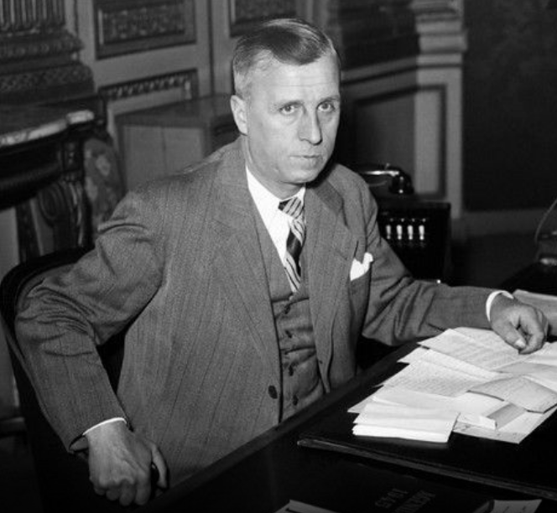
Quelques repères historiques sur les retraites
De quand date la mise en place des systèmes de retraites en France ?
► Première caisses de retraites au XVIIIème- XIXème siecle
► Pension civiles des fonctionnaires dés 1853
► Société d’entraides, mutuelles ouvrières, puis caisses de retraites spécifiques : Mineurs (1894) , Cheminots (1909) …
► Loi sur les retraites… par capitalisation (1910)… Peu efficace !
« Régimes spéciaux »
► 1945 à la libération : Mise en œuvre du programme du CNR et création de la sécurité sociale (Ambroise Croizat, François Billoux, Pierre Laroque…)
Intégration d’un système de retraites par répartition à cette sécurité sociale = création du régime général

Slide 17
Le système Français : des retraites par répartition
=Système de financement de caisses de retraites alimentées par les cotisations basées sur les revenus des travailleurs/travailleuses en activité
= cotisations patronales et salariales ;
« charges » sur les salaires = salaire socialisé = utile ! Alimentent les caisses de retraites, l’assurance maladie, etc)
Ces caisses paient immédiatement les pensions des retraité-es (= salaire différé). L’argent n’est pas capitalisé, … Ne subit pas les aléas bancaires et financiers . Système basé sur la solidarité entre générations
≠ Système de retraites par capitalisation (GB, EU, Pays Bas… ) = accumulation par chaque individu d’un stock de capital qui servira pour sa retraite (« fond de pensions ») ; système individualiste, aux mains de la finance donc inégalitaire et susceptible de subir des aléas financiers (nombreux exemples de retraités ruinés à cause de mauvais investissements)

Slide 18
Le système de retraites français juste avant 1993
Salarié-e-s du privé : 37,5 années de cotisations pour avoir une retraite à taux plein calculée sur une base de 50% du salaire moyen des 10 meilleures années + retraites complémentaires (à point) AGIRC-ARRCO permettant un taux de recouvrement proche de 75%
Age de départ minimum à 60 ans (max à 65 ans)
Fonction Publique = 37,5 années de cotisations pour avoir une retraite à taux plein calculée sur une base de 75% du salaire des six derniers mois Age de depart minimum à 60 ans (max à 65 ans)
Régimes spécifiques plus avantageux = cheminots, police, armée, énergie, opéra, marine, notaires, sénat… Période cotisée plus courte, âge de départ moins élevé…

Slide 19
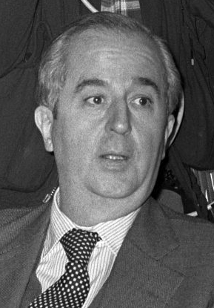
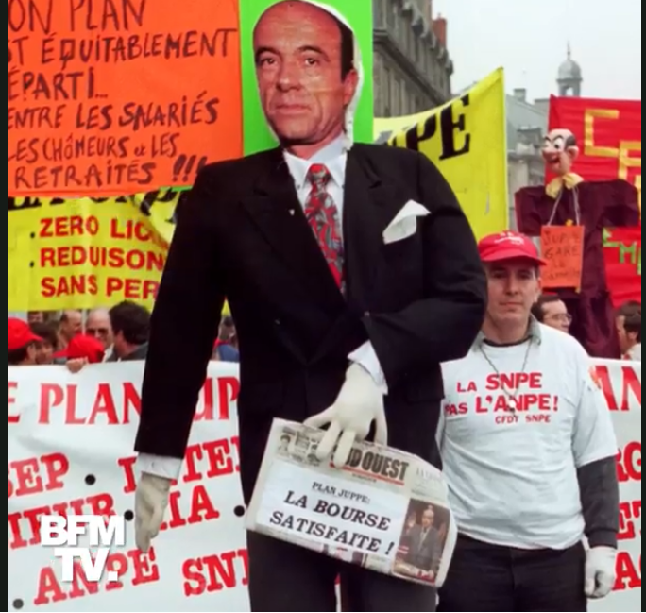
Les principales réformes qui ont écorné le système de retraite français
1993 : la reforme Balladur
37,5 → 40 années de cotisations pour avoir une retraite à taux plein
10 → 25 meilleures années de 50% du salaire moyen pour le calcul de la pension
Les pensions sont indexées sur les prix et non sur les salaires (moins favorable)
Salariés du privé uniquement
C’est l’été tout le monde est à la plage : la mesure passe !
1995 : la reforme Jupé
Attaque sur la sécu+retraites
Alignement des retraites du public et régimes spéciaux sur privé
3 semaines de grèves totales et de manif : la reforme est bloquée ☺

Slide 20
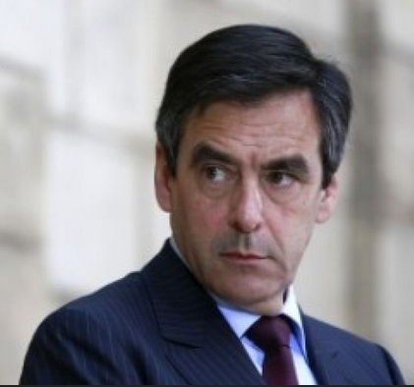
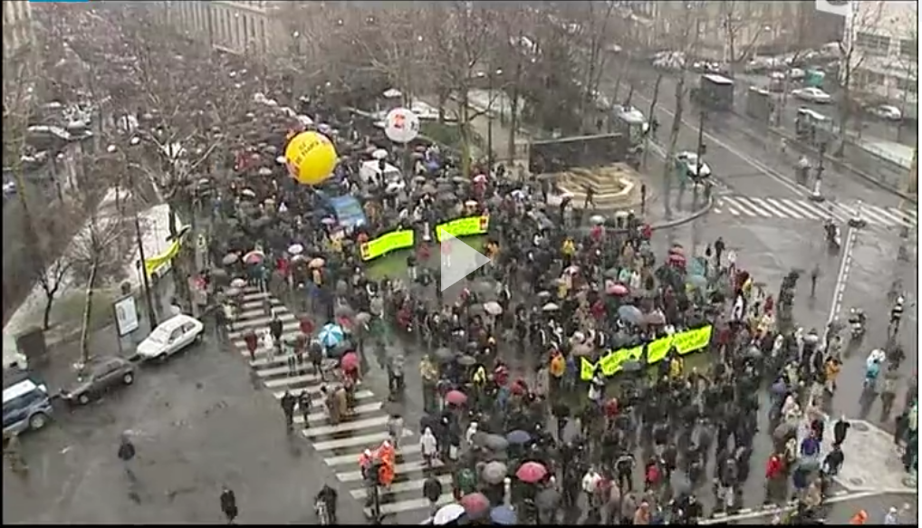
Les principales réformes qui ont écorné le système de retraite français (2)
2003 = La reforme Fillon
Surtout les fonctionnaires
- 37,5→ 40/41 années de cotisations (au min !) pour avoir une retraite à taux plein
- Décote pour années de cotisation manquante (-5% par année manquante)… Double peine
Forte opposition : 2-3 mois de grèves (manif à 1-2 millions de personnes !)
Mais « ce n’est pas la rue qui gouverne » … Le projet passe ☹
2007-2008 : Sarkozy ; première attaque sur les régimes spéciaux (cheminots … )

Slide 21
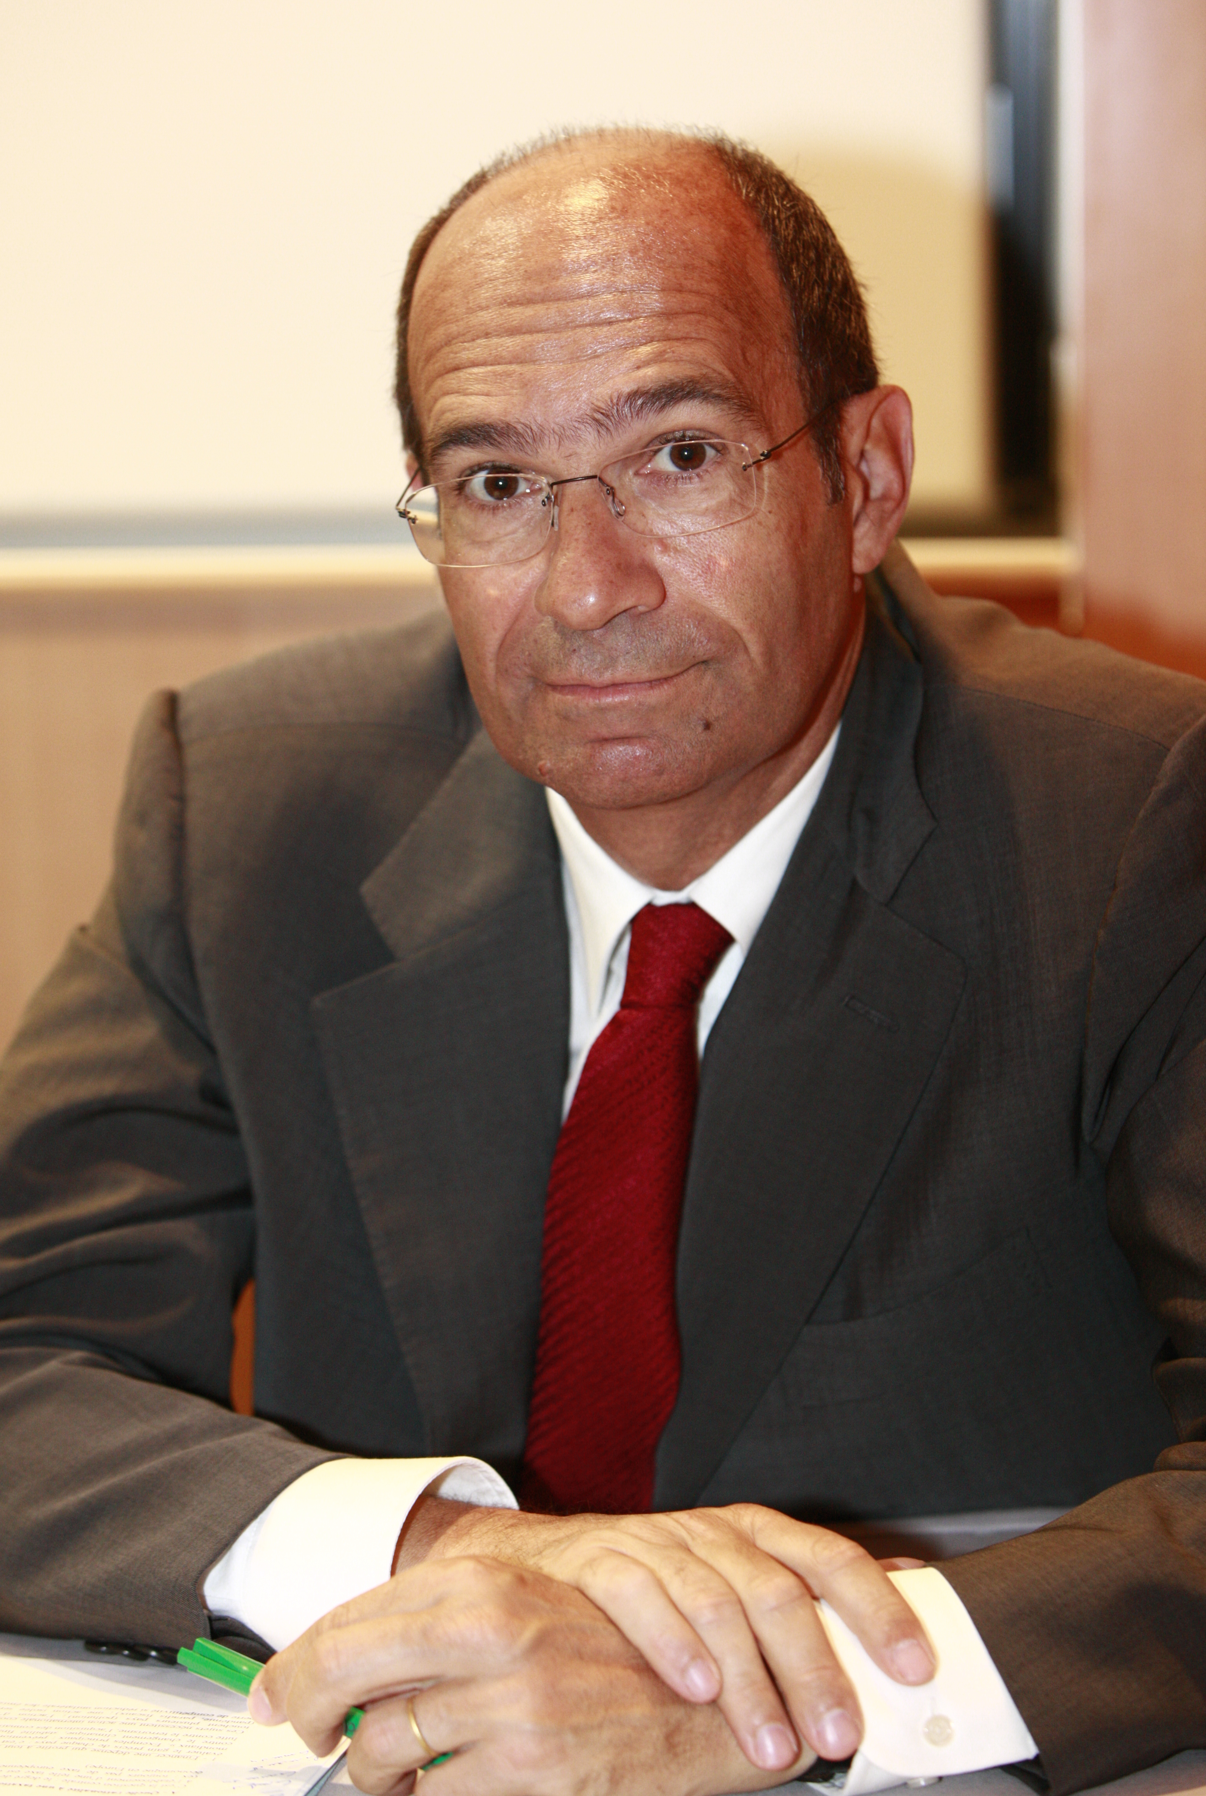
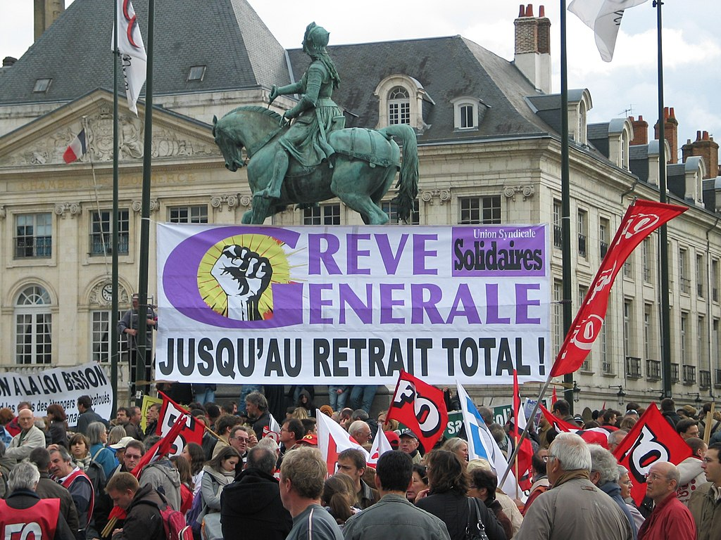
Les principales réformes qui ont écorné le système de retraite français (3)
2010 : la reforme Woerth
60→ 62 ans pour l’âge minimal de départ à la retraite
65→ 67 ans pour l’âge maximum de départ à la retraite (67 ans = plus de décote même si nombre d’annuité <42 ans, mais pas de retraite pleine pour autant)
41→ 42 années de cotisations pour avoir une retraite à taux plein
Public+Privé !
Forte contestation : 14 journées de manifestation (jusqu’à 2-3 millions de personnes !) , facs, raffineries transports bloqués, grèves reconductibles
Mais … Le projet passe ☹

Slide 22
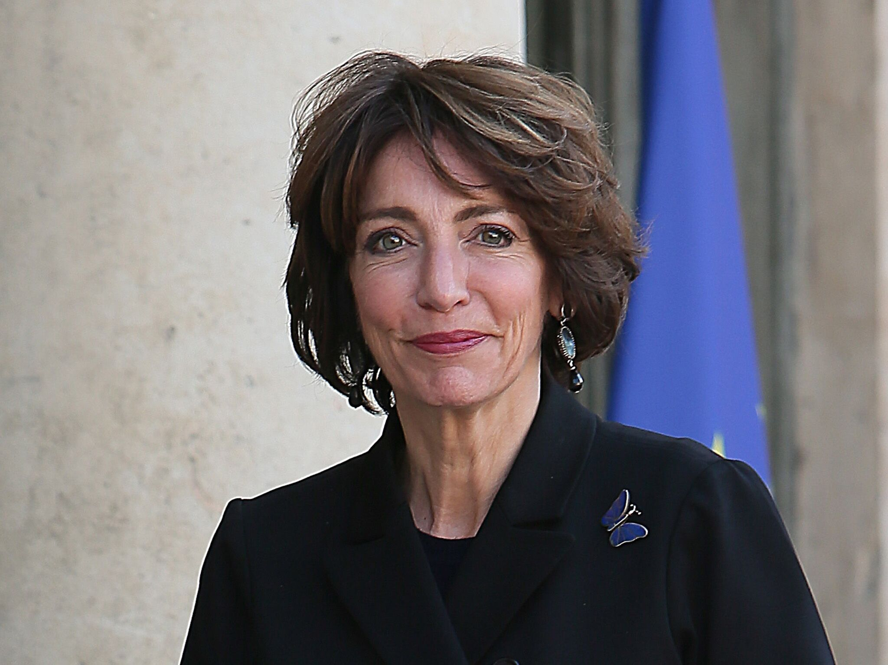
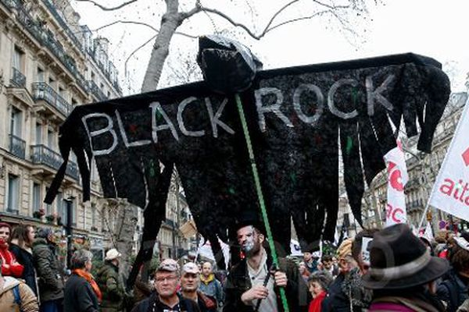
Les principales réformes qui ont écorné le système de retraite français (4)
2013 = La reforme Touraine
42→ 43 années de cotisation pour avoir une retraite à taux pleins (progressivement)
Quelques vagues contreparties (pénibilité, chômage…) ; ça passe
2019 : Macron 1 :
Instauration d’un système de retraites par point= fin de la solidarité !
Les retraites sont la répercussion de la vie professionnelle. Fort appauvrissement pour tous ceux qui n’ont pas une carrière complète
Ca concerne tout le monde !
Forte contestation + covid
= le projet est bloqué ! ☺

Slide 23
EN RÉSUMÉ Points principaux du projet de contre-réforme :
Report de l’âge légal de départ à la retraite de 62 à 64 ans à partir de la génération 1961 et à raison de 3 mois chaque année jusqu’en 2030.
Report de 2 ans de tous les départs anticipés
43 ans de cotisation requis dès la génération 1965 soit en 2027
Minimum de pension pour une carrière complète au niveau du SMIC relevé à 1200 euros
Impacts immédiats :
Diminution du nombre d’années à la retraite, libérées du travail subordonné
Augmentation du chômage, de la précarité, de la pauvreté
Diminution de l’espérance de vie et de l’espérance de vie en bonne santé
Sur l’environnement (le renforcement des inégalités et la capitalisation néfastes pour le climat …)
Une réforme inutile et injuste :
Rapport du COR : « les résultats de ce rapport ne valident pas le bien-fondé des discours qui mettent en avant l’idée d’une dynamique non contrôlée des dépenses de retraite. »
Une question de projet de société et de répartition des richesses
Un impact différencié sur
les plus pauvres : 25% des plus pauvres sont morts à 62 ans …
les personnes à revenus modestes et ayant les boulots les plus pénibles : diminution de leurs pensions, augmentation de la période de précarité avant la retraite, impacts sur les carrières plus ou moins longues, sur leur santé …
les jeunes : chômage, dégradation de l’emploi, perspective de travailler jusqu’à la mort, obligation de prise en charge de leurs parents, grand-parents en difficultés financières …
les femmes : carrières moins rémunérées (-28%) et plus courtes imposant un départ à 67 ans âge d’annulation de la décote (20% déjà à 67 ans, 32% carrières incomplètes), pauvreté (pension - 40%), travaux pénibles non pris en compte (exemple des infirmières 7 ans d’espérance de vie inférieure) …
Notes:
Ajout d’une diapo résumée (après HMI math) pour aller éventuellement plus vite (ou introduire la suite) et généraliser l’impact sur les jeunes

Slide 24
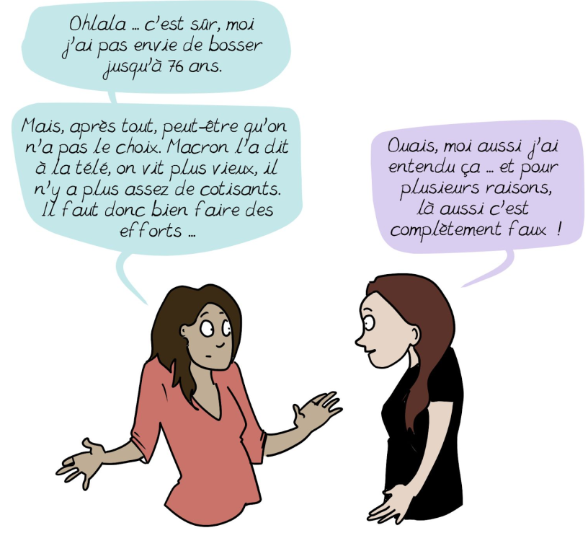
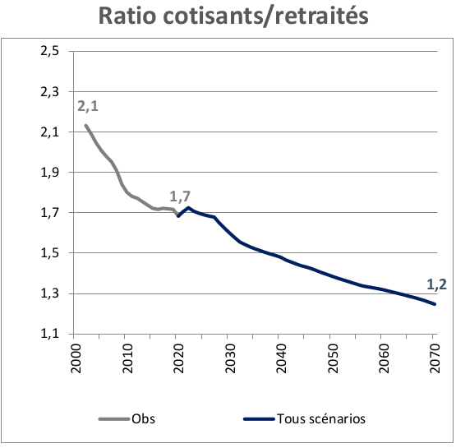
Projections du COR selon une hypothèse basse de moins de 75 000 migrations par an

Slide 25
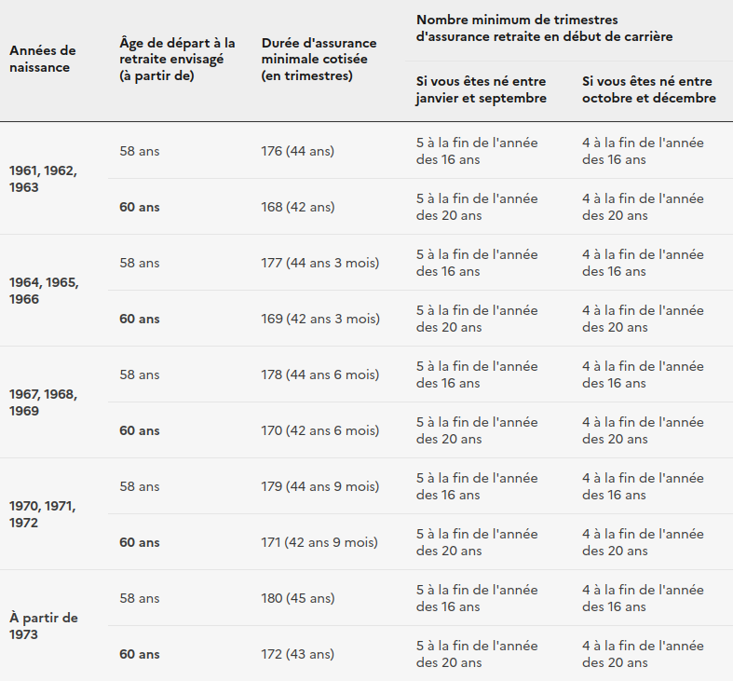
Carrières longues
Avant
Après

